Slide 1
Конкурс «Снова в гости к нам идёт развесёлый Новый год!»
Ждём Новый год!
Номинация «Новогоднее оформление»
Автор: Попел Елена Сергеевна
МБДОУ № 30 п. Буланаш

Slide 2
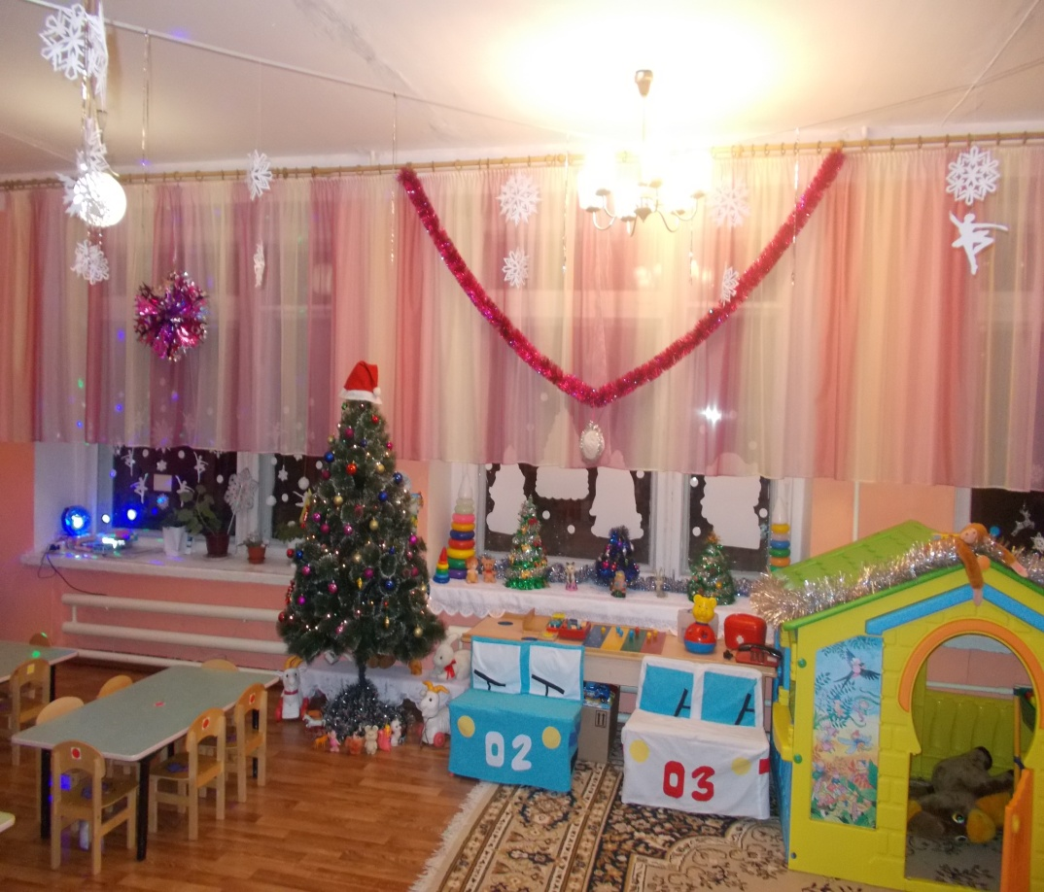
Снежинки – балеринки к нам в группу залетели, Нарядно в нашей группе и не страшны метели!

Slide 3
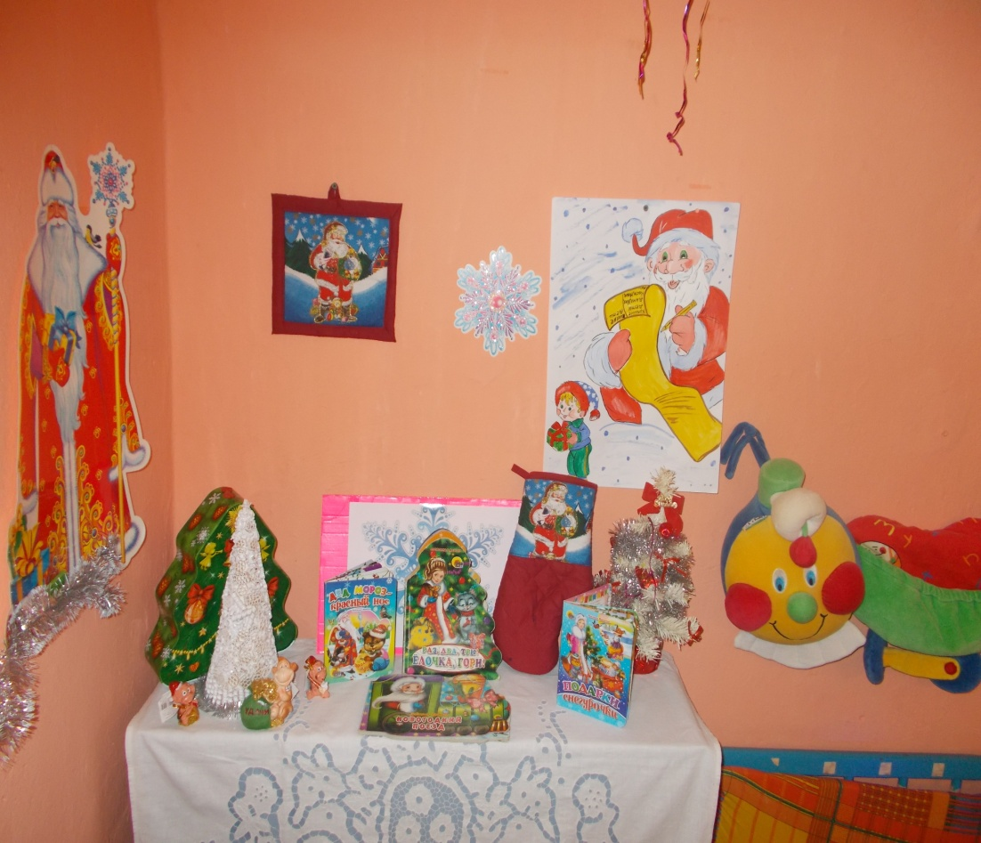
Гости зимние пришли, к нам в садик радость принесли. Добрый Дедушка Мороз, к нам друзей – снеговиков привез

Slide 4
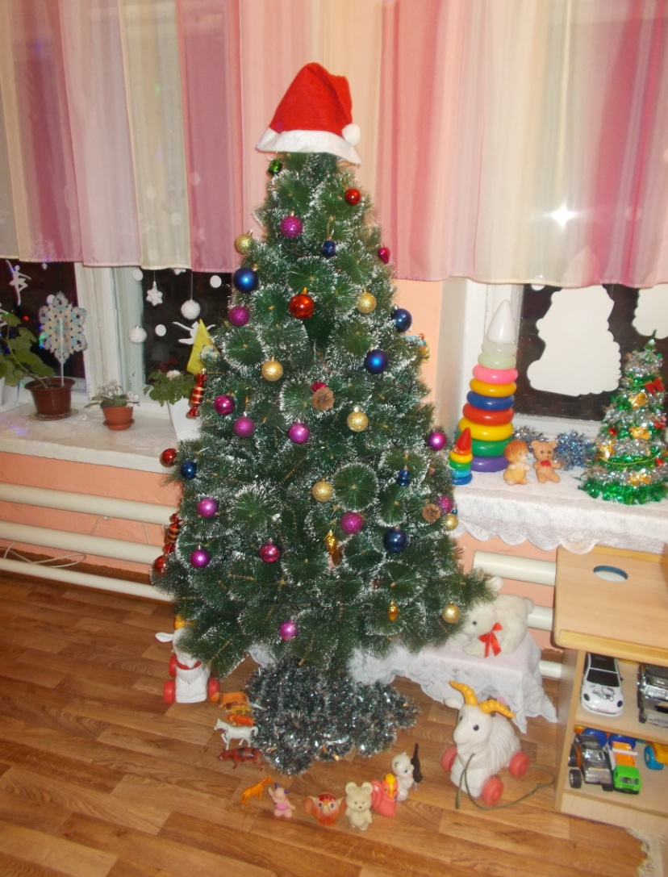
А вот и наша красавица ёлочка, нарядная иголочка

Slide 5
Ёлочка – желаний у нас принарядилась, Чтоб каждое желание у деток осуществилось

Slide 6
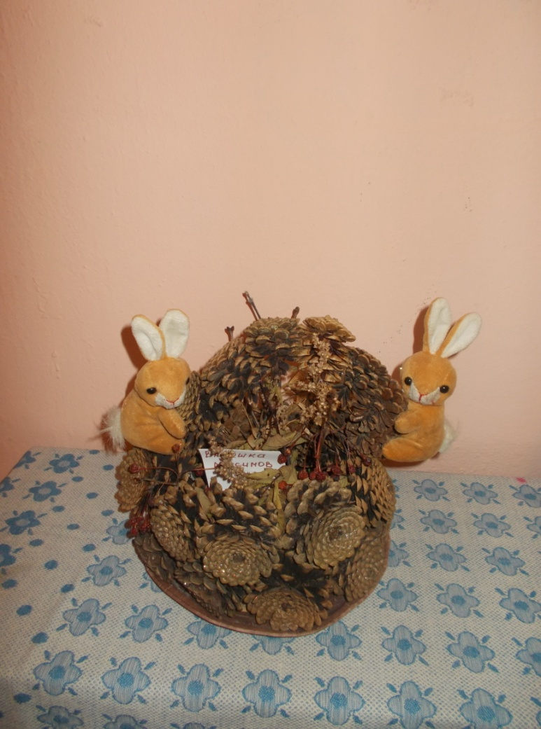
Мамы – мастерицы, чудо сотворили, Новогодние поделки для деток смастерили

Slide 7
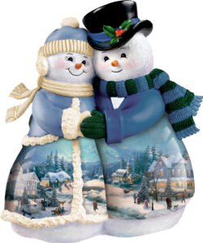
Окна разукрасил Дедушка Мороз, радость ребятишкам в садик он принес

Slide 8
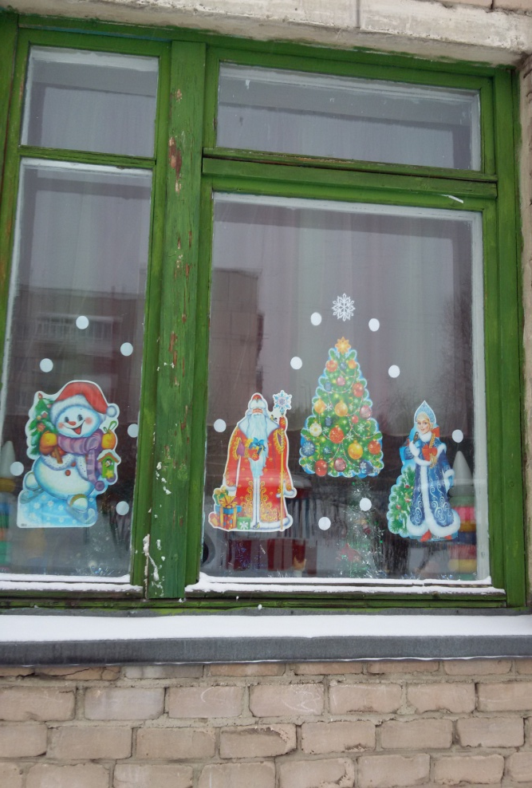
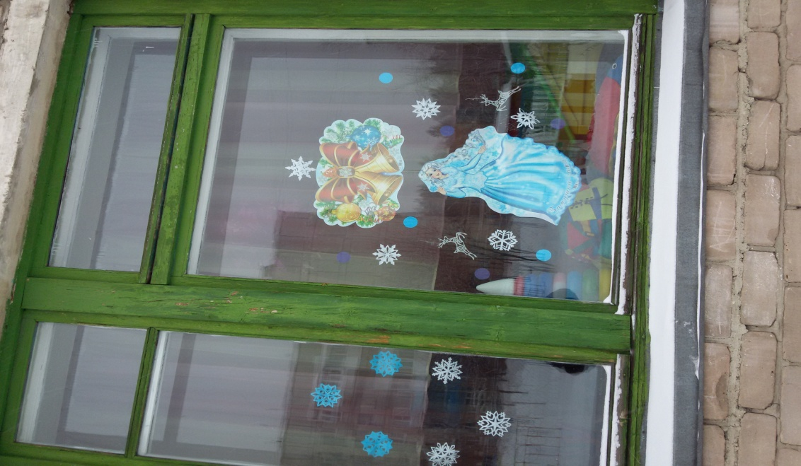
Зимушка – Зима, в гости к нам пришла, Новогодних друзей с собой привела

Slide 9
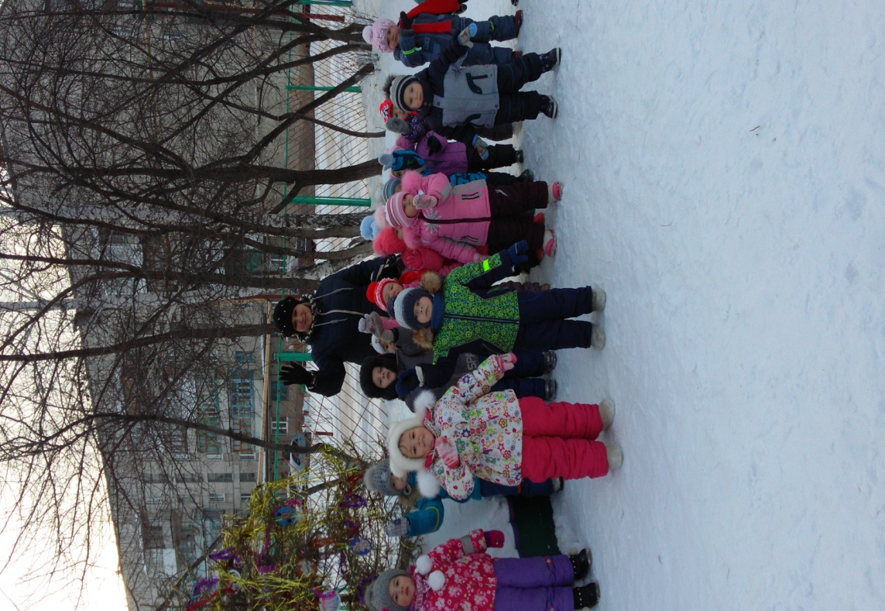
Очень ждем мы Новый год, с детками водим хоровод!

